Slide 1
微信小程序校园二手交易网站
2021年5月21日

Slide 2
选题背景
如今互联网高速发展，网络遍布全球，国内移动信息领域独树一帜，通过微信发布的消息能快而方便的传播到世界每个角落，并且互联网上能传播的信息也很广，比如文字、图片、声音、视频等。从而，这种种好处使得互联网成了信息传播的主要途径，社会上各种各样的信息都想尽办法通过互联网进行传播，互联网对社会产生的影响越来越大。
因此，开发合适的微信小程序校园二手交易网站设计与实现，可以方便管理人员对微信小程序校园二手交易网站设计与实现的管理，提高信息管理工作效率及查询效率，用户可以在手机上通过微信小程序来订餐，更加的方便，有利于更好的为人们服务。

Slide 3
选题意义
随着互联网技术的快速发展，网络时代的到来，网络信息也将会改变当今社会。各行各业在日常企业经营管理等方面也在慢慢的向规范化和网络化趋势汇合。微信小程序校园二手交易网站设计与实现的信息化程度体现在将互联网与信息技术应用于经营与管理，以现代化工具代替传统手工作业。无疑，使用网络信息化管理使信息管理更先进、更高效、更科学，信息交流更迅速。
对于之前微信小程序校园二手交易网站设计与实现的管理，大部分都是使用传统的人工方式去管理，这样导致了管理效率低下、出错频率高。而且，时间一长的话，积累下来的数据信息不容易保存，对于查询、更新还有维护会带来不少问题。对于数据交接也存在很大的隐患。如果采用电子化的存储方式就会带来很大的改善，而且给用户的查询带来了很大便利，因此设计一个微信小程序校园二手交易网站设计与实现刻不容缓，能够提高信息的管理水平。

Slide 4
开发环境
本站后台采用Java的SSM框架进行后台管理开发，可以在浏览器上登录进行后台数据方面的管理，MySQL作为本地数据库，微信小程序用到了微信开发者工具，充分保证系统的稳定性。系统具有界面清晰、操作简单，功能齐全的特点，使得微信小程序校园二手交易网站设计与实现管理工作系统化、规范化。

Slide 5
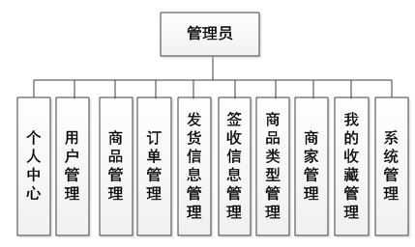
管理员功能结构图
设计的管理员功能结构图如下图所示：

Slide 6
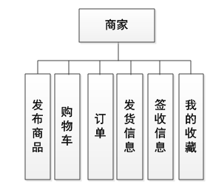
商家功能结构图
设计的商家功能结构图如下图所示：

Slide 7
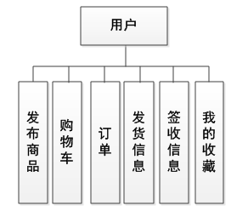
用户功能结构图
用户功能结构图如下图所示：

Slide 8
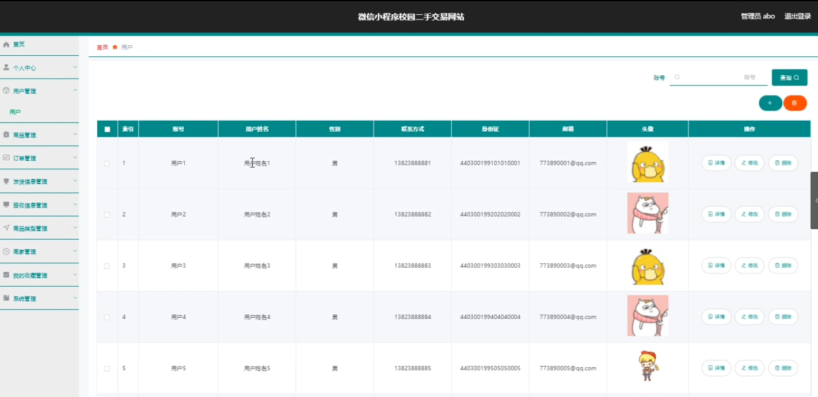
管理员功能实现
用户信息管理
管理员可以管理用户信息，可以对用户信息添加修改删除。

Slide 9
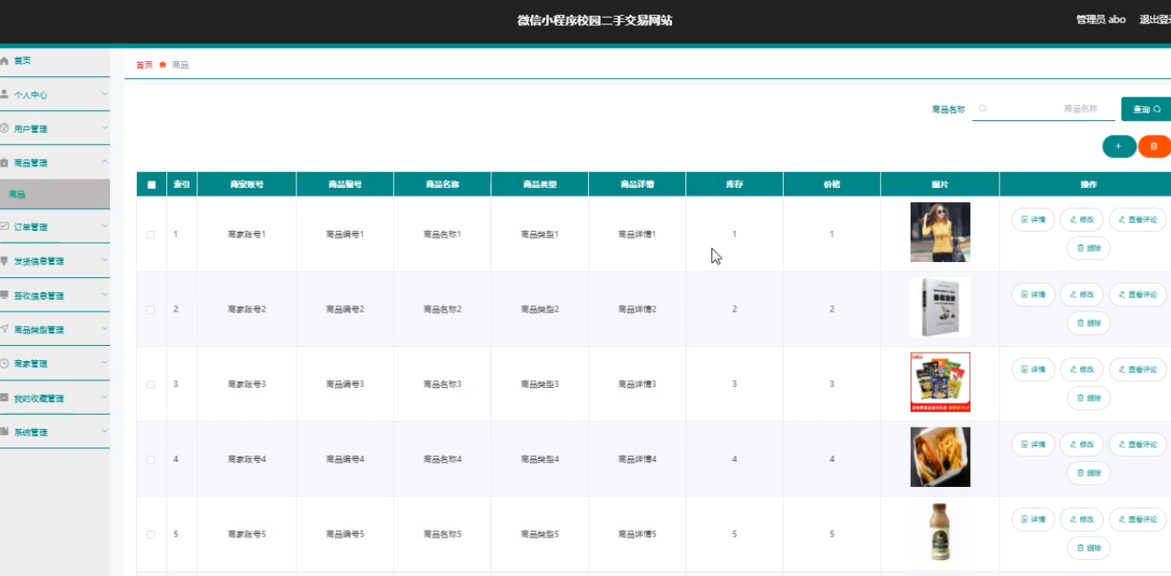
管理员功能实现
商品信息管理
管理员可以对商品信息进行添加，查询修改，删除操作。

Slide 10
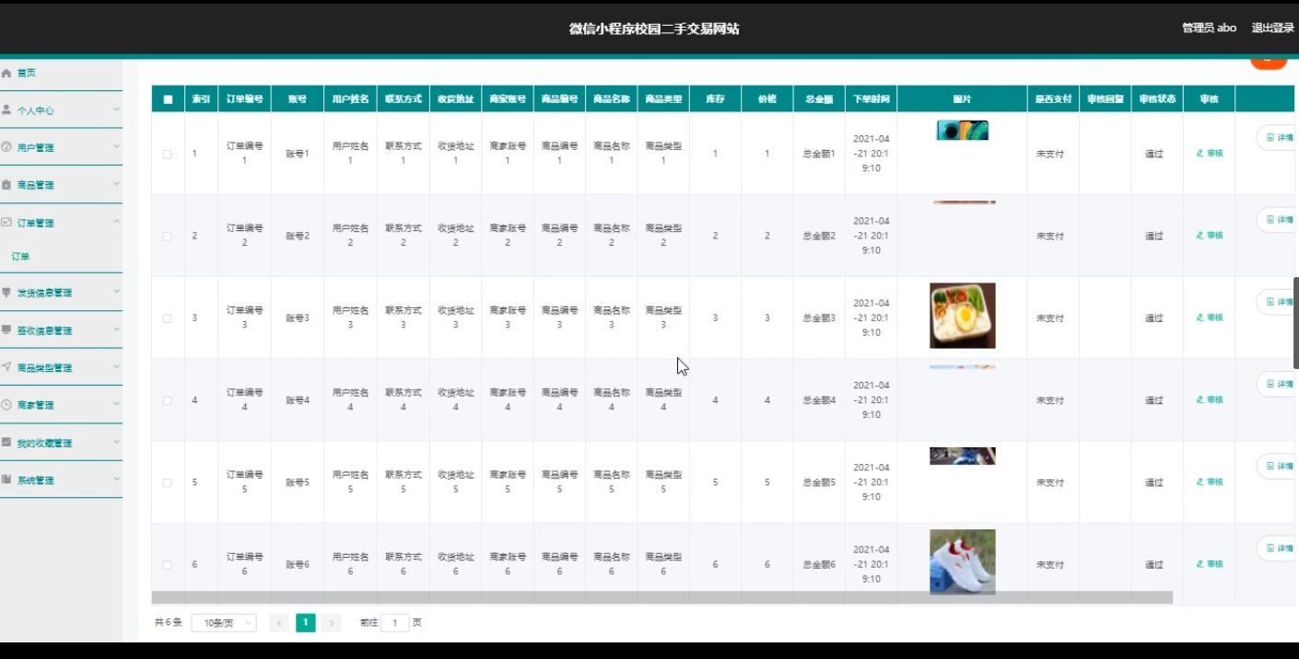
管理员功能实现
订单信息管理
系统管理员可以对订单进行统计，可以审核订单。

Slide 11
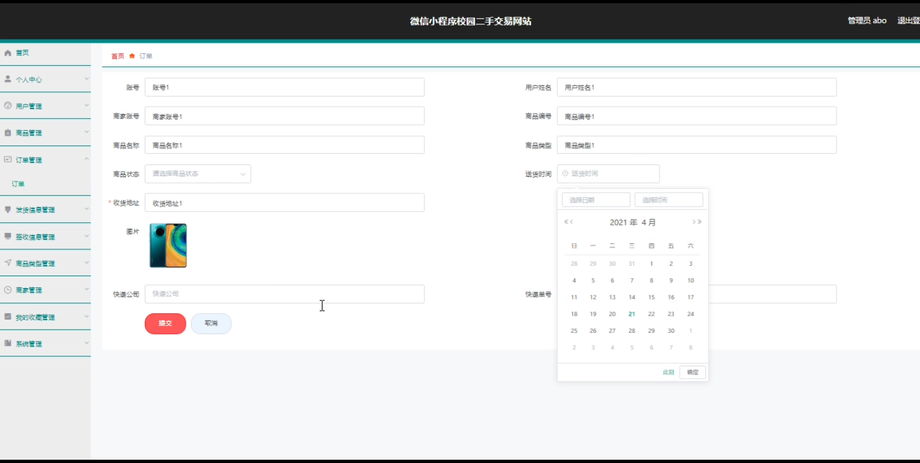
管理员功能实现
订单发货管理
系统管理员可以对订单进行发货操作。

Slide 12
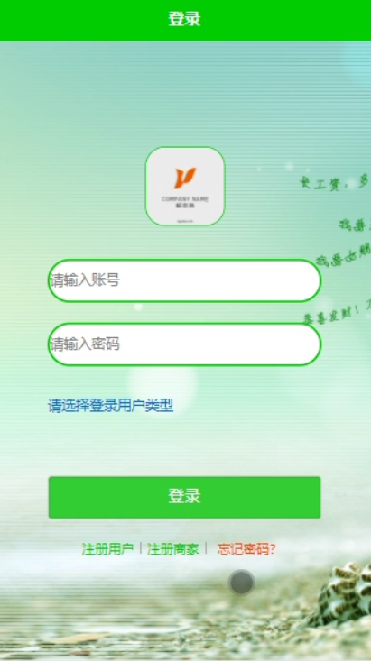
小程序用户模块功能实现
登录界面
小程序用户是需要注册才可以进行登录的，商家也是需要注册才能登录的。界面如下图所示：

Slide 13
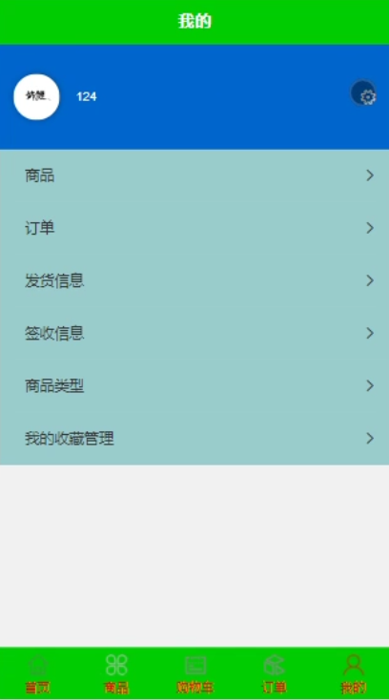
小程序用户模块功能实现
我的菜单
在小程序里点击我的，会出现关于我的界面，在这里可以修改个人信息，以及可以点击其他功能模块。界面如下图所示：

Slide 14
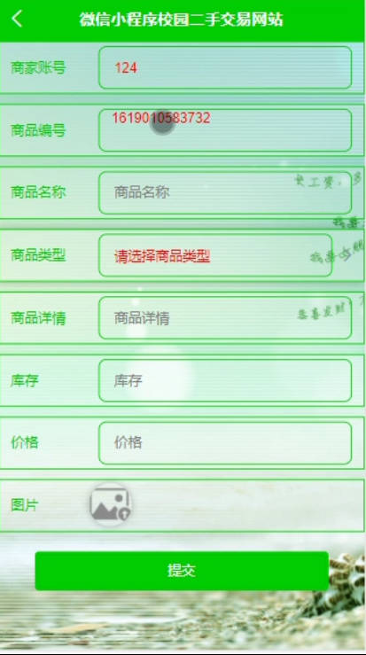
小程序用户模块功能实现
发布商品
用户可以发布商品。界面如下图所示：

Slide 15
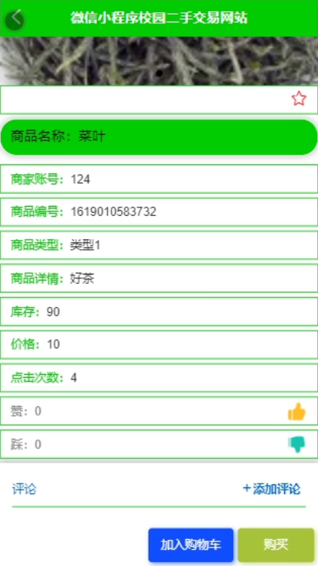
小程序用户模块功能实现
收藏与下单
在商品详情界面，可以对商品进行收藏和下单操作，点击菜品图片右下角的五角星，是收藏操作，双击是取消，点击页面右下角的下单按钮，会进行下单操作。界面如下图所示：

Slide 16
结论
在开发系统的过程中，本人运用到了微信小程序开发技术和平时学习中所了解的一些技术，通过实现这些技术，大大提高了整个系统的性能。在论文中这些技术都做了比较详细的介绍。本系统还存在很多缺点和不完善的地方，例如有些细节上做的还不够完善，有些功能模块还需要加强。在今后的日子里，能够对这些不足进行改善。
通过这次最终的毕业设计，平时所学到的知识不仅融合了，而且获得了许多计算机知识。在整个设计过程中明白了许多东西，也培养独立工作能力，树立信心，对自己能力的工作能力，我相信以后会学习和工作生活中有至关重要的作用。同时也大大提高了手的能力，使其难以充分体会探索的乐趣和成功的创作过程，设计过程中汲取的东西，是一笔宝贵的财富。

Slide 17
致谢
经过几个多月的不断学习，我的毕业设计终于如期完成。此次毕业设计是对我们日常所学计算机理论知识的一次综合性评测，也是将理论应用到实践的一项考察。
首先我要感谢此次指导我的老师，是他的及时纠正我在设计当中出现的问题，使得我的设计高质量完成。指导老师在我本次微信小程序校园二手交易网站设计与实现的开发过程中，为程序、框架的设计、代码等方面以及论文设计提供了很多宝贵的意见，并且为我推荐了许多相关的资料，他的指导和建议使我受益匪浅，通过老师的耐心辅导和指点，我的论文顺利完成，在此，我表示深刻的感谢。
我也要感谢帮助过我的同学们，和我一起探讨论文的不足，给我的设计提出宝贵的建议，在这次设计中他们的帮助使得我的设计更加完善更加具体。
最后，我也要感谢学校为我们提供了一个良好的学校环境。祝愿学校的领导教师以及和我一起奋斗的同学们工作顺利，事业有成，也要祝愿学校的前景更加辉煌。

